Slide 1
Go 언어 기반 블록체인 코드의 품질 검증을 위한 효율적인 정적분석기 개발
발표자: 홍익대학교 소프트웨어공학연구실 안현식
지도교수: 김영철

Slide 2
목차
I. 연구배경
II. 관련연구
III. Go language로 구현된 블록체인 코드 분석기 및 가시화
IV. 사례
V. 결론 및 향후연구

Slide 3
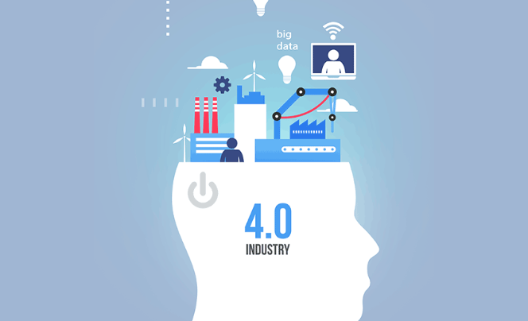
I. 연구배경
- 4차 산업혁명: 새로운 SW의 등장(자율주행, AI, 블록체인 등)
자율주행
AI
블록체인
Notes:
FOMO(Fear of Missing Out) 현상,

Slide 4
I. 연구배경
블록체인기술연구센터 박종대 센터장 인터뷰 中
2018년 디지털 암호화폐 가격 폭락의 이유는 현실적인 문제를 해결하기 위한
증명이 필요했기 때문이다.
이는 기술적으로 미성숙한 상황에서 블록체인 기술을 너무 일찍 활용하려
했던 점이 문제가 됨.
FOMO(Fear of Missing Out)현상으로 블록체인을 내부에 적용하려는
시도들이 무차별적으로 일어남.
블록체인 기술이 효율성있고, 투명하고, 프라이버시 개선 등 목표 달성 여부 확인 필요
블록체인 코드의 품질 검증을 위한 정적분석기 필요
출처: 소프트웨어정책연구소
Notes:
FOMO(Fear of Missing Out) 현상,

Slide 5
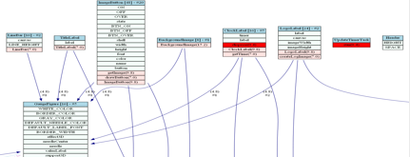
Ⅱ. 관련연구
아키텍처 가시화
기존 자바 파서 확장 기반의 코드 정적 분석기 구현 – 박지훈(2017)
기존 오픈 소스 도구들 비교 분석을 통한 정적 분석 및 가시화 도구 구축 – 서채연(2016)
SW 가시화 기반 리펙토링 기법 적용을 통한 정적 코드 복잡도 개선 – 강건희(2014)
객체지향 코드의 정적 분석을 위한 Tool-chain화 사례 연구 – 박보경(2014)
Source Code
information
Parser
insert
DataBase
select
Graphviz
소스코드
dotscript
가시화 결과물

Slide 6
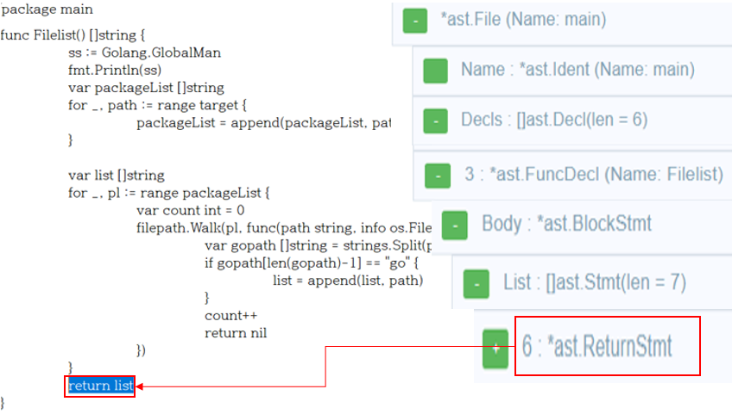
Ⅱ. 관련연구
Go AST Viewer
Go 코드를 Abstract Syntax Tree 구조로
보여주는 웹 기반의 오픈소스
Go Parser로 파싱을 할 때 해당 문구의
AST Node 정보가 있어야 파싱이 가능하다.
Go Parser
Go 코드를 Abstract Syntax Tree 구조로 파싱할 수 있는 오픈 소스 패키지 및 라이브러리
Go AST Viewer 사용화면
Go Parser를 사용한 파싱코드

Slide 7
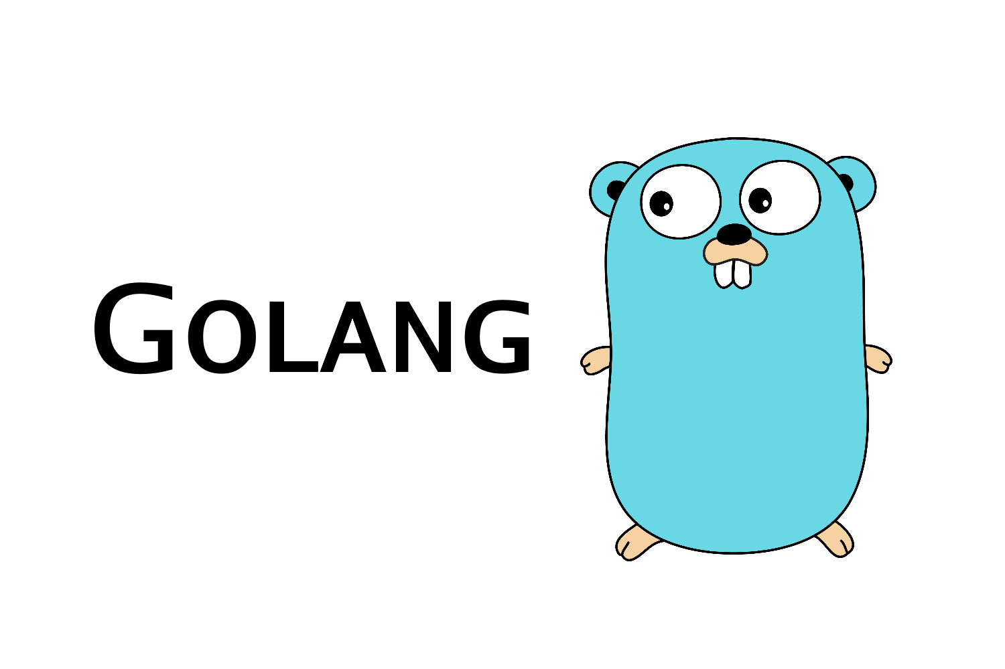
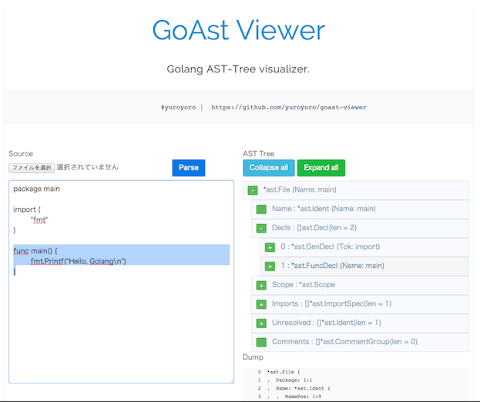
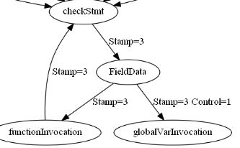
Ⅲ. Go lang으로 구현된 블록체인 코드 분석기 및 가시화
구조
Step 1
Node Information
Depth-First Search of Inspect function
Step1 (Input/Running)
Source Code
DataBase
Go Parser
대상이 되는 프로그램을 입력한다.
Step 2
Step 3
Step2 (Parsing)
소스코드
Step 4
GoAst Viewer
Go AST Viewer로 Node의 정보를 수집한다.
Step3 (Analyzing)
도구를 사용하여 정적 분석을 수행한다.
Step4 (Storing)
Graphviz
분석 결과를 데이터베이스에 저장한다.
Step 5
Step5 (Visualizing)
데이터베이스에 저장된 데이터를
Query문으로 SELECT하고
DotScript를 작성한다.
가시화 결과물

Slide 8
Ⅲ. Go lang으로 구현된 블록체인 코드 분석기 및 가시화
구조
Step 1
Node Information
Depth-First Search of Inspect function
Step1 (Input/Running)
Source Code
DataBase
Go Parser
대상이 되는 프로그램을 입력한다.
Step 2
Step 3
Step2 (Parsing)
소스코드
Step 4
GoAst Viewer
Go AST Viewer로 Node의 정보를 수집한다.
Step3 (Analyzing)
도구를 사용하여 정적 분석을 수행한다.
Step4 (Storing)
Graphviz
분석 결과를 데이터베이스에 저장한다.
Step 5
Step5 (Visualizing)
데이터베이스에 저장된 데이터를
Query문으로 SELECT하고
DotScript를 작성한다.
가시화 결과물

Slide 9
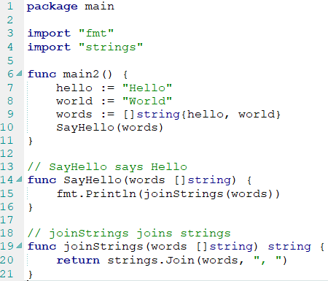
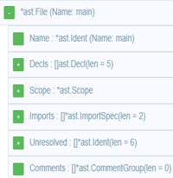
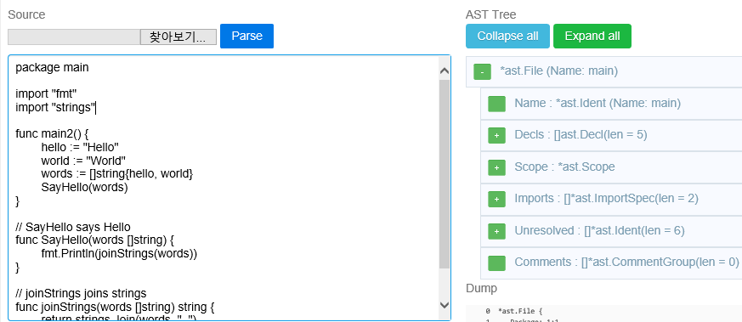
Ⅲ. Go lang으로 구현된 블록체인 코드 분석기 및 가시화
Go AST Viewer
①
②

Slide 10
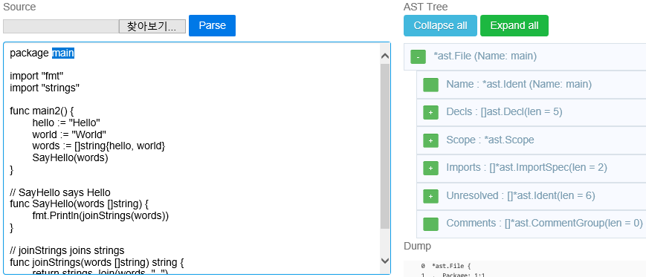
Ⅲ. Go lang으로 구현된 블록체인 코드 분석기 및 가시화
Go AST Viewer
④
③

Slide 11
Ⅲ. Go lang으로 구현된 블록체인 코드 분석기 및 가시화
구조
Step 1
Node Information
Depth-First Search of Inspect function
Step1 (Input/Running)
Source Code
DataBase
Go Parser
대상이 되는 프로그램을 입력한다.
Step 2
Step 3
Step2 (Parsing)
소스코드
Step 4
GoAst Viewer
Go AST Viewer로 Node의 정보를 수집한다.
Step3 (Analyzing)
도구를 사용하여 정적 분석을 수행한다.
Step4 (Storing)
Graphviz
분석 결과를 데이터베이스에 저장한다.
Step 5
Step5 (Visualizing)
데이터베이스에 저장된 데이터를
Query문으로 SELECT하고
DotScript를 작성한다.
가시화 결과물

Slide 12
Ⅲ. Go lang으로 구현된 블록체인 코드 분석기 및 가시화
Go Parser
- Inspect 함수의 모든 노드 깊이우선 탐색
⑤

Slide 13
Ⅲ. Go lang으로 구현된 블록체인 코드 분석기 및 가시화
구조
Step 1
Node Information
Depth-First Search of Inspect function
Step1 (Input/Running)
Source Code
DataBase
Go Parser
대상이 되는 프로그램을 입력한다.
Step 2
Step 3
Step2 (Parsing)
소스코드
Step 4
GoAst Viewer
Go AST Viewer로 Node의 정보를 수집한다.
Step3 (Analyzing)
도구를 사용하여 정적 분석을 수행한다.
Step4 (Storing)
Graphviz
분석 결과를 데이터베이스에 저장한다.
Step 5
Step5 (Visualizing)
데이터베이스에 저장된 데이터를
Query문으로 SELECT하고
DotScript를 작성한다.
가시화 결과물

Slide 14
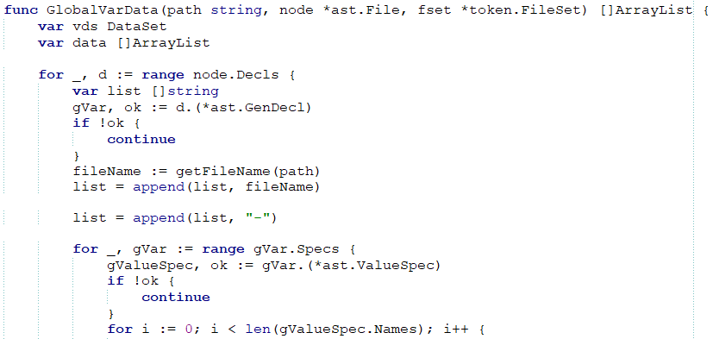
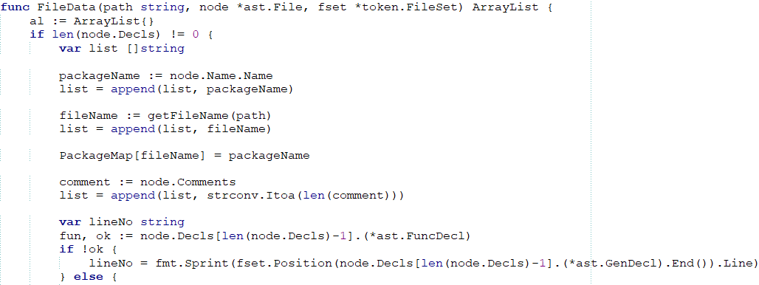
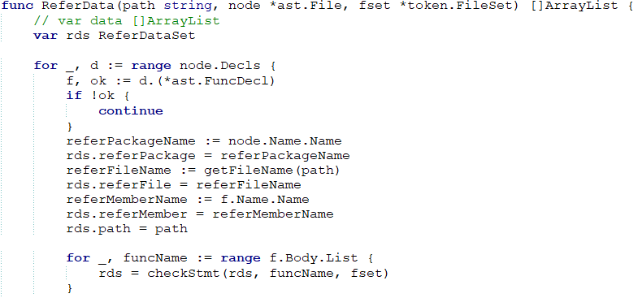
Ⅲ. Go lang으로 구현된 블록체인 코드 분석기 및 가시화
데이터베이스 저장
Depth-First Search of Inspect function
Go Parser
GO_REFERBY
REFER_PACKAGE | TEXT
REFER_FILE | TEXT
REFER_MEMBER | TEXT
GLOBAL | TEXT
REFERRED_PACKAGE | TEXT
REFERRED_FILE | TEXT
REFERRED_MEMBER | TEXT
LINE_NO | TEXT
FILE_PATH | TEXT
DataBase
GO_GLOBAL_VAR
FILE_NAME | TEXT
ACCESSOR | TEXT
NAME | TEXT
RETURN_TYPE | TEXT
INITIALIZATION | TEXT
LINE_NO | TEXT
FILE_PATH | TEXT
GO_FILE
PACKAGE | TEXT
NAME | TEXT
COMMENTS | TEXT
LINE | TEXT
FILE_PATH | TEXT
GO_FUNCTION
FILE_NAME | TEXT
ACCESSOR | TEXT
NAME | TEXT
PARAMETER_TYPE | TEXT
PARAMETER_NAME | TEXT
RETURN_TYPE | TEXT
RETURN_VALUE | TEXT
TYPE | TEXT
START | TEXT
CONDITION | TEXT
VARIATION | TEXT
ITERABLE | TEXT
ITER_ELEMENT | TEXT
PARENT | TEXT
LINE_START | TEXT
LINE_END | TEXT
FILE_PATH | TEXT

Slide 15
Ⅲ. Go lang으로 구현된 블록체인 코드 분석기 및 가시화
구조
Step 1
Node Information
Depth-First Search of Inspect function
Step1 (Input/Running)
Source Code
DataBase
Go Parser
대상이 되는 프로그램을 입력한다.
Step 2
Step 3
Step2 (Parsing)
소스코드
Step 4
GoAst Viewer
Go AST Viewer로 Node의 정보를 수집한다.
Step3 (Analyzing)
도구를 사용하여 정적 분석을 수행한다.
Step4 (Storing)
Graphviz
분석 결과를 데이터베이스에 저장한다.
Step 5
Step5 (Visualizing)
데이터베이스에 저장된 데이터를
Query문으로 SELECT하고
DotScript를 작성한다.
가시화 결과물

Slide 16
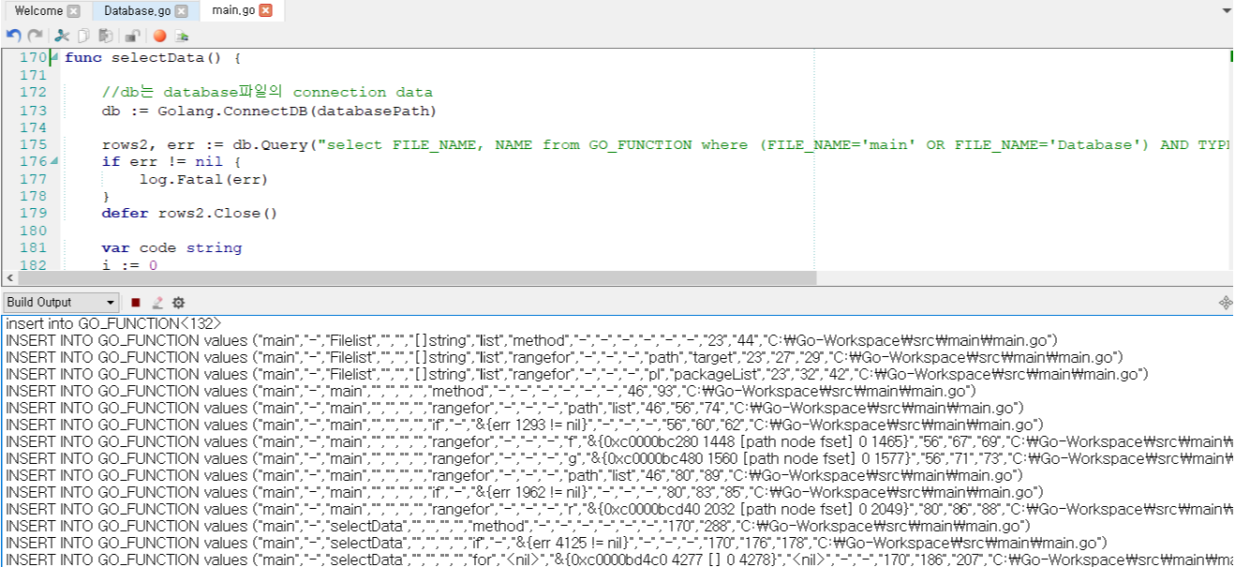
사례
- main.go Database.go
실행화면
main.go 실행화면 중 Database insert화면 및 select코드
생성된 DotScript
Notes:
이 논문에서 설명하고 있는 재사용은 기존 시스템을 확장하거나 기능을 개선하여 새로운 시스템을 구축하는 것을 의미합니다.
이를 통해서, 빠른 개발, 비용 절감, 생산성 향상과 같은 효과가 있다고 이론적으로 언급되고 있습니다.
저희 랩실은 육군 정체단과 MOU 사업을 진행 했었습니다. 사용되고 있는 대부분의 국방 프로그램은 처음부터 전체를 구현하기 보다는 기존 시스템을 기반으로 개선하는 경우가 많았습니다.
이런 도메인에서 재사용은 필수적이었고, 이런 이슈로 재사용에 대한연구를 진행하게 되었습니다.
국방 프로그램은 보안상에 문제가 있기 때문에 타겟을 오픈 소스로 전환했습니다.
오픈 소스 Junit의 버전 업그레이드 시, 코드가 얼마나 재사용되는지 분석해봤습니다.

Slide 17
사례
- main.go Database.go
가시화 결과물
Notes:
이 논문에서 설명하고 있는 재사용은 기존 시스템을 확장하거나 기능을 개선하여 새로운 시스템을 구축하는 것을 의미합니다.
이를 통해서, 빠른 개발, 비용 절감, 생산성 향상과 같은 효과가 있다고 이론적으로 언급되고 있습니다.
저희 랩실은 육군 정체단과 MOU 사업을 진행 했었습니다. 사용되고 있는 대부분의 국방 프로그램은 처음부터 전체를 구현하기 보다는 기존 시스템을 기반으로 개선하는 경우가 많았습니다.
이런 도메인에서 재사용은 필수적이었고, 이런 이슈로 재사용에 대한연구를 진행하게 되었습니다.
국방 프로그램은 보안상에 문제가 있기 때문에 타겟을 오픈 소스로 전환했습니다.
오픈 소스 Junit의 버전 업그레이드 시, 코드가 얼마나 재사용되는지 분석해봤습니다.

Slide 18
결론
결론
Go language를 정적분석하여 코드 내부의 Code Complexity 식별 가능,
특히, Go 코드 내부의 결합도를 측정하여 상대적으로 좋은 결합도(loosely coupling)로 refactoring하여 잠재적인 오류를 제거하여, 높은 품질의 블록체인 소프트웨어 제작이 가능해짐
향후연구
향후 연구는 우리 연구실의 절차식 언어에서 품질 지표, cyclomatic number, 결합력, 응집력, Bad Smell, 성능, 저전력 추출 및 가시화 등 처럼 블록체인 코드에도 진행 중이며 이를 통해 고품질화 연구 진행 예정
Notes:
이 논문에서 설명하고 있는 재사용은 기존 시스템을 확장하거나 기능을 개선하여 새로운 시스템을 구축하는 것을 의미합니다.
이를 통해서, 빠른 개발, 비용 절감, 생산성 향상과 같은 효과가 있다고 이론적으로 언급되고 있습니다.
저희 랩실은 육군 정체단과 MOU 사업을 진행 했었습니다. 사용되고 있는 대부분의 국방 프로그램은 처음부터 전체를 구현하기 보다는 기존 시스템을 기반으로 개선하는 경우가 많았습니다.
이런 도메인에서 재사용은 필수적이었고, 이런 이슈로 재사용에 대한연구를 진행하게 되었습니다.
국방 프로그램은 보안상에 문제가 있기 때문에 타겟을 오픈 소스로 전환했습니다.
오픈 소스 Junit의 버전 업그레이드 시, 코드가 얼마나 재사용되는지 분석해봤습니다.

